Slide 1
Atelier Theremine
Bienvenue !

Slide 2
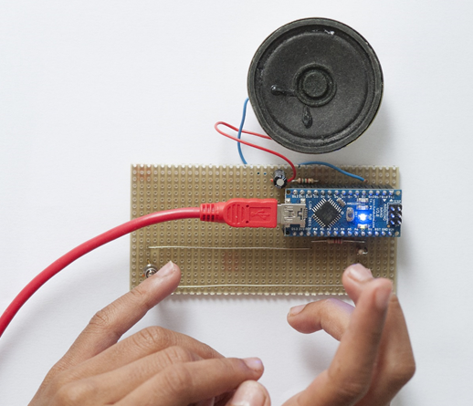
Atelier Theremine

Slide 3
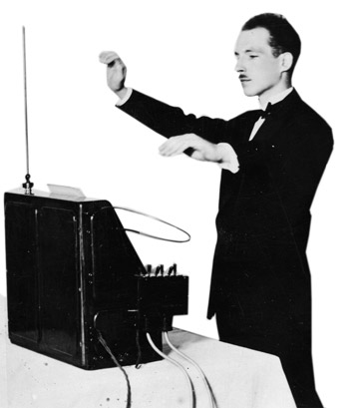

Atelier Theremine
Version originale : antennes
Version optique

Slide 4
Atelier Theremine
2 étapes :
Montage (soudure)
Programmation

Slide 5
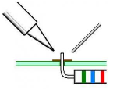
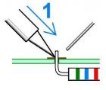
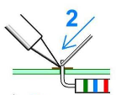
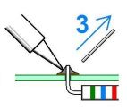
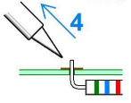
Atelier Theremine
Soudure :

